Slide 1
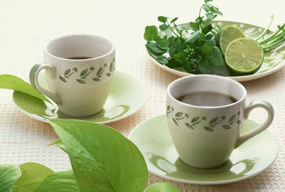
Чайная церемония

Slide 2
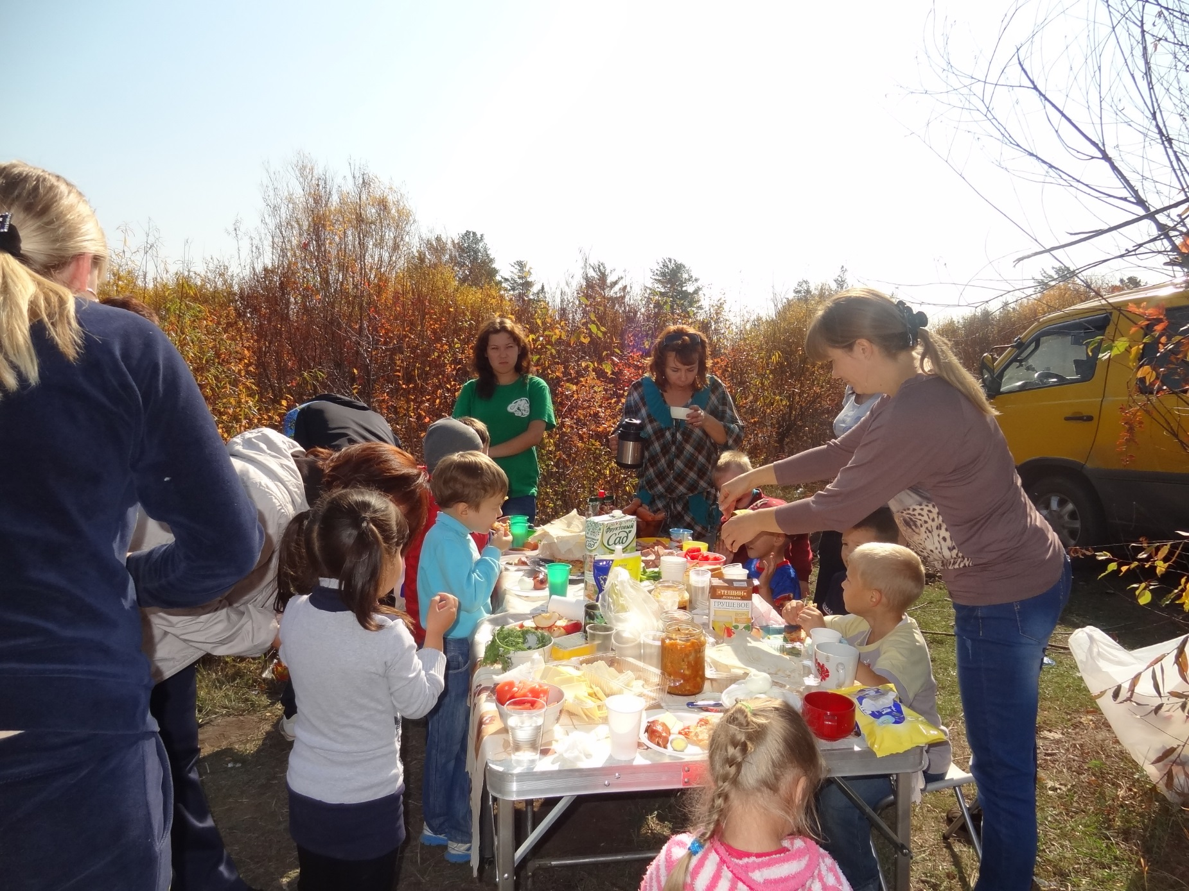
Полезно ли пить чай детям?

Slide 3
состав чая
В чае содержатся :
Фенольные производные, кофеин
Витамины, протеин, сахар
Ароматические соединения
Цинк, фтор -необходимые для детского организма

Slide 4
Полезные свойства чая
Растворяет жиры
Улучшает перистальтику кишечника
Увеличивает отделение пищеварительных секреций
Метионин эффективно регулирует жировой обмен
Укрепляет кости, предотвращает кариес
Снижает чувство дискомфорта после тяжёлой мясной пищи

Slide 5
Оздоровление чаем (фитотерапия)
Чай-уникальный продукт, содержащий все необходимые организму человека компоненты . Такой суммы компонентов нет ни в одном растительно-животном продукте земли, кроме чайного листика. В одном чайном листике содержится вся система Менделеева в виде микроэлементов. Очищающая способность чая намного выше, чем у известных лекарств и препаратов
Чай выводит яды, шлаки, радиацию из организма человека

Slide 6
Правила при хранении чая
Умело приготовленный чай-вкусный и полезный напиток
Чай рекомендуется хранить в сухом месте, в стеклянной банке с плотной крышкой или в специальной чайнице

Slide 7
Правила при заварке чая
чайник сполоснуть кипятком 2-3 раза
Чай из расчёта-1 ч.ложка на 2 стакана чая
Залить крутым кипятком на 1/3 объёма чайника
Подержать чайник накрытым 5-7 минут
Долить чайник кипятком
Приятного чаепития!

Slide 8
Радуга чая
Красный чай -работает с физическим телом, кровью, стимулирует физическую активность
Оранжевый чай -очищает внутренние органы, стимулирует работу почек, помогает при диабете, пробуждает творческую энергию
Жёлтый чай -нормализует работу ЖКТ, кровяное давление. Влияет на центр физической энергии, силы и эмоции
Зелёный чай -работает на клеточном уровне физического тела, излечивает заболевания сердечно-сосудистой системы . Зелёная энергия сердца считается важной для человека

Slide 9
Радуга чая
Голубой чай- помогает при болезнях связанных с обменом веществ, центрально- нервной и костно- мышечной системами, органов дыхания и горла
Синий чай- успокаивает психику, стимулирует зрение, помогает при ушных заболеваниях
Фиолетовый чай- улучшает работу мозга, а так же выработку гормона (мелатонина), омолаживающего организм и снимающий депрессию
Белый чай- оказывает лечебное воздействие на центрально-нервную систему, очищает организм от шлаков, даёт силу и энергию

Slide 10
Чай как средство ароматерапии
Ароматерапия- это использование запахов и ароматов для восстановления и лечения организма, «лечение запахом»
Для релаксации и скорейшего засыпания детей можно использовать подушечки набитые сушёной заваркой или аптечным фиточаем
Такая подушечка успокаивает нервы, снимает стресс, сделает сон ребёнка более глубоким и спокойным, повысит тонус и даже укрепит иммунитет

Slide 11
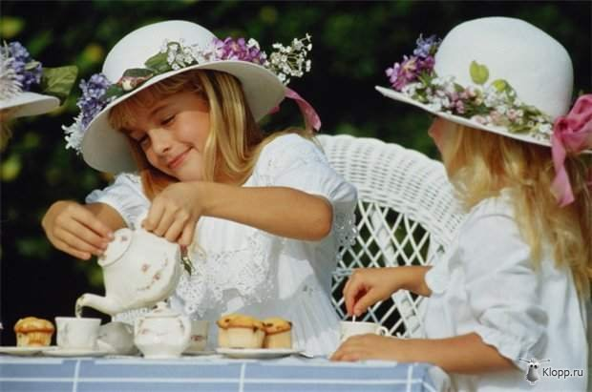
Детям можно выпивать 2-3 чашки некрепкого чая в день

